Slide 1
?

Slide 2
قیمت سکه (طرح جدید)
قیمت یک انس طلا جهانی
قیمت دلار صرافی بانکی
شاخص کل بورس تهران
حفظ شود ...
Source :
www.tgju.org

Slide 3
تقاضا
عوامل موثر بر تقاضای کالای x
قیمت x
درآمد خریدار
کالای جایگزین x
کالای مکمل x
سلیقه خریدار

Slide 4
عرضه
عوامل موثر بر x عرضه
قیمت x
هزینه تولید x
فناوری

Slide 5
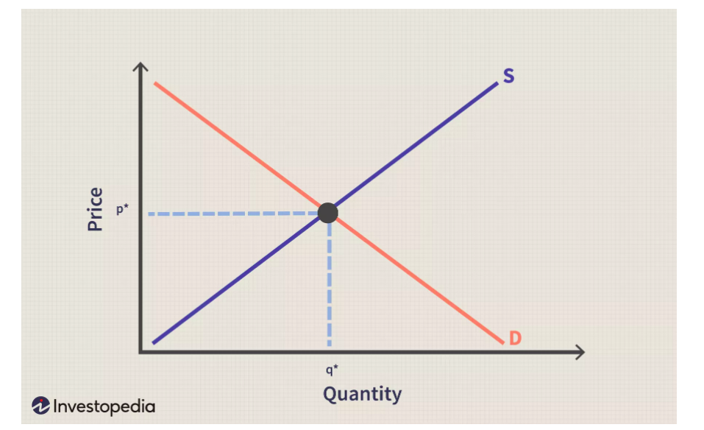
تعادل

Slide 6
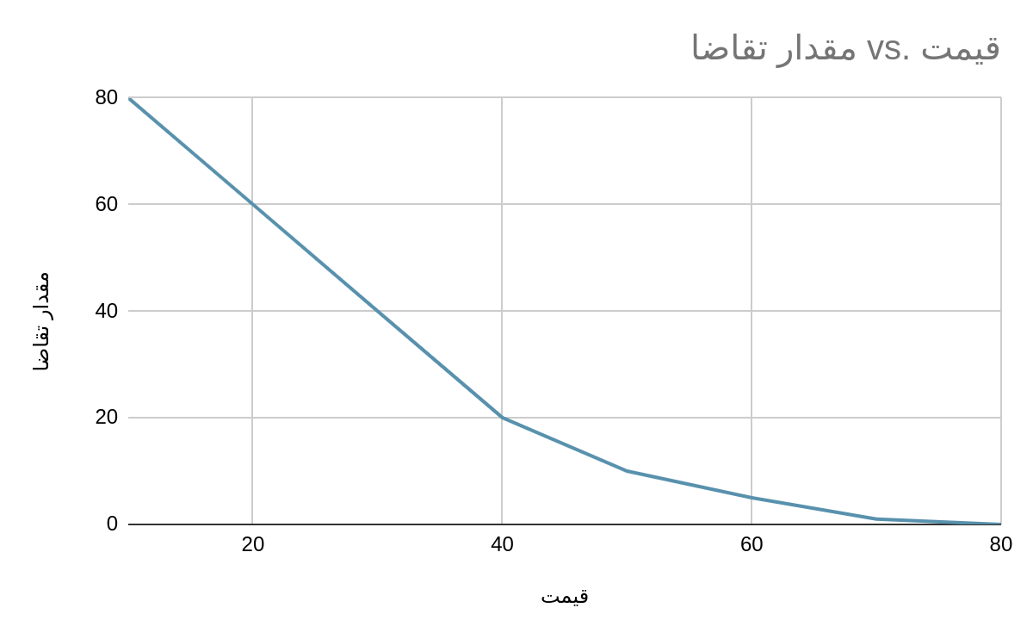
قیمت | مقدار تقاضا
10 | 80 تا
20 | 60 تا
30 | 40 تا
40 | 20 تا
50 | 10 تا
60 | 5 تا
70 | 1 تا
80 | 0 تا

Slide 7
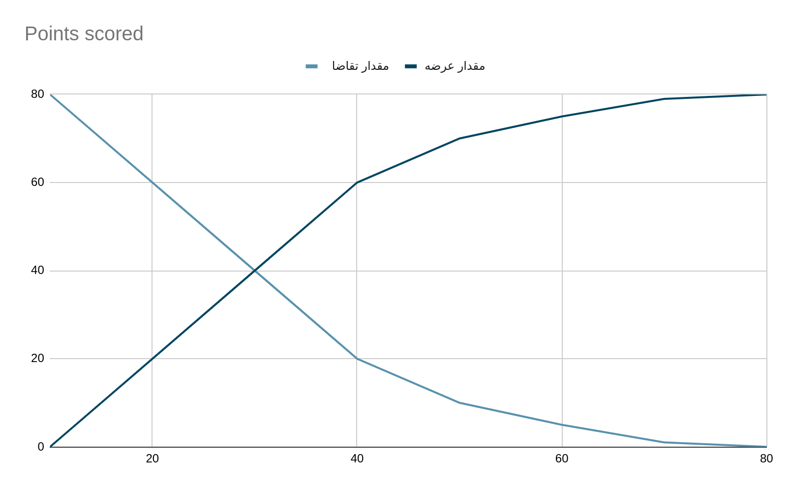
قیمت | مقدار عرضه
10 | 0
20 | 1
30 | 5
40 | 10
50 | 20
60 | 40
70 | 60
80 | 80

Slide 8
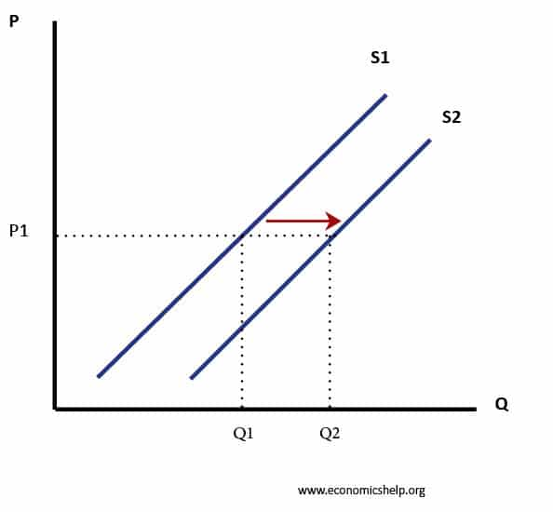
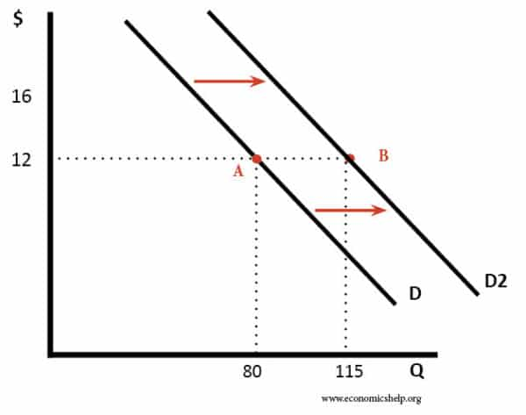
تغییر در عرضه و تقاضا

Slide 9
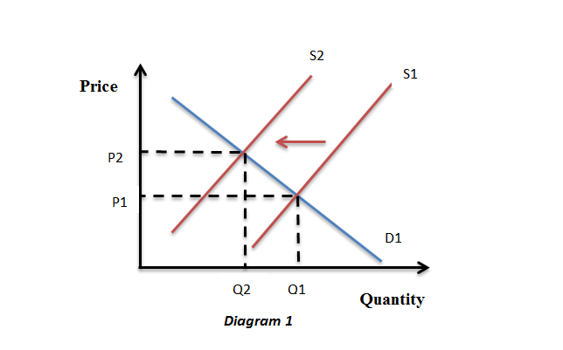
تغییر در عرضه و تقاضا

Slide 10
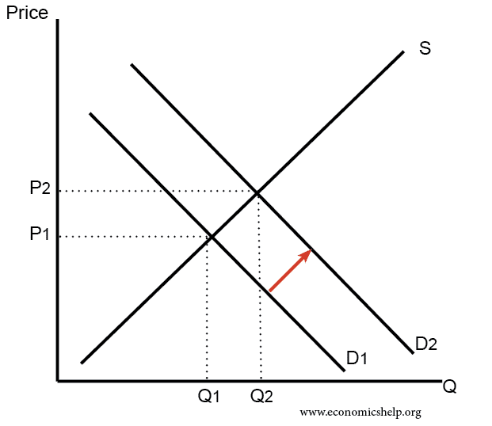
تغییر در عرضه و تقاضا

Slide 11
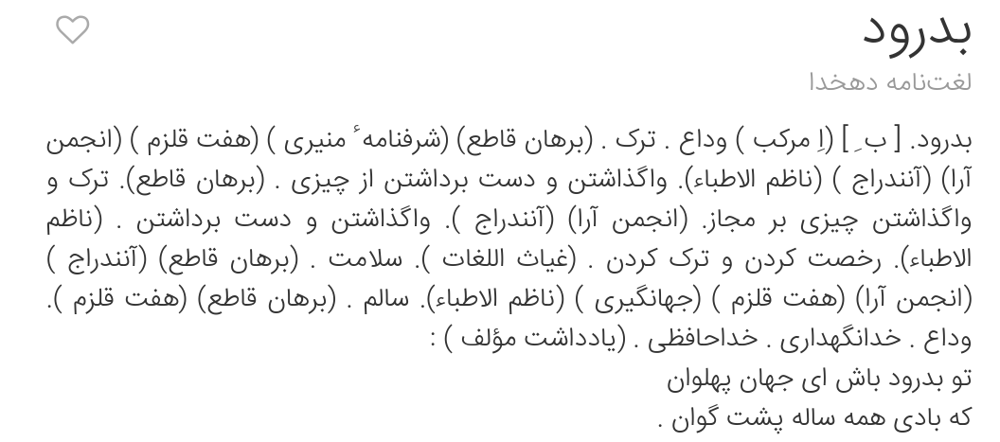
ممنونم از وقتتون
بدرود

